Slide 1
Aktuálne problémy a možnosti veterinárneho zabezpečenia v chovoch rýb na Slovensku
MVDr. Juraj Příhoda, CSc.

Slide 2
Obsah prednášky
Úvod
Používané medikované kŕmne zmesi v rybárstve
  Biomar Aquavet S/T
  Rupin special
Vakcinácia rýb
Možnosti ochrany rýb v recirkulačných systémoch
Použitie baktérii na odbúravanie organickej časti bahna

Slide 3
Príčiny ochorenia
Rybia populácia
Životné prostredie
Imunitný systém
Kvalita vody
Kvalita vody
Riadenie chovu
Teplota
Stress
Výber
Biomasa
Výber
Nemoc
Genetika
Kŕmenie
Vaccinaciaa
Genetika
Technické vybavenie
Plnohodnotná výživa
Vírus
Parazit
Desinfekčné prostriedky
Bakteria
Patogény
Huby
antibiotiká

Slide 4
Prevencia, profylaxia a liečba
 | Liečba | Prevencia Profylaxia | Zabránenie šíreniu
Vírusové ochorenia | Nie je | Vakcinácia? Imunostimulácia | Eradikácia Dezinfekcia
Bakteriálne ochorenie | Antibiotiká a antibakterálne kúpele | Vakcinácia Imunostimulácia | Dezinfekcia
Parazitárne a plesňové ochorenia | Antiparazitárne a antimykotické kúpele | Imunostimulácia | dezinfekcia

Slide 5
Možnosti liečby v chovoch rýb
Hobby chovy ( akvaristika a okrasné ryby)
Chovy produkčné (potravinové zvieratá)
  Nie je možné aplikovať liečivo, ktoré obsahuje látky, u ktorých nebol stanovený MRL (maximálny limit rezidui)
  Ochranná doba (OD) sa u rýb vyjadruje v denných stupňoch (d°- stupňodňoch) t.j. 1 d° je jeden deň pri teplote vody 1°C .
  Ak nie je ochranná doba určená, stanovuje sa pre daný prípravok ochranná doba 500 d°.

Slide 6
Aké liečivo môže veterinárny lekár použiť v chove rýb.
Prípravok registrovaný pre daný druh ryby
v osobitnom prípade veterinárny lekár, aby predišiel zbytočnému utrpeniu zvierat, môže výnimočne podať aj skupine potravinových zvierat:
humánny prípravok alebo prípravok určený pre iný druh zvieraťa (aplikácia takéhoto prípravku je vykonávaná na vlastnú zodpovednosť veterinárneho lekára a OD je 500d°).
prípravky pre ryby registrované v zahraničí (pri každom jednotlivom dovoze musí požiadať o súhlas ŠVPS SR)

Slide 7
Veterinárny liek je oprávnený zvieraťu podať
ošetrujúci veterinárny lekár
chovateľ ak
  bol riadne poučený o použití podávaného veterinárneho lieku,
  neexistuje riziko pre bezpečnosť spotrebiteľa z hľadiska obsahu rezíduí v potravinách ž. p. z liečených potravinových zvierat,
  bol ošetrujúcim veterinárnym lekárom vopred poverený podaním lieku, ktorý toto poverenie zaznamenal v ambulantnej knihe.

Slide 8
Povinnosti veterinárneho lekára pri podávaní veterinárneho lieku
vedie v chove potravinových zvierat evidenciu podaných veterinárnych liekov v ambulantnej knihe
je zodpovedný za odbornosť a účelnosť použitia ním predpísaného alebo podaného veterinárneho lieku v súlade s vlastnosťami veterinárneho lieku.
Dátum | Ryba |  | Profylaxia Terapia |  | Hromadné úkony |  | Diagnóza | Ochranná lehota | Podpisy veterinárny lekár chovateľ
od-do | druh | index | prípravok | aplikácia | objekt | množstvo rýb

Slide 9
Povinnosti chovateľa potravinových zvierat pri podávaní veterinárneho lieku
Ak chovateľ podá veterinárny liek, zaznamená túto skutočnosť do ambulantnej knihy a Registra chovateľa
Ak chovateľ na základe poverenia podá veterinárny liek, je zodpovedný za dodržanie pokynov ošetrujúceho veterinárneho lekára
Chovateľ svojím podpisom potvrdí, že bol poučený o podaní veterinárneho lieku preberá zodpovednosť za dodržanie pokynov ošetrujúceho veterinárneho lekára

Slide 10
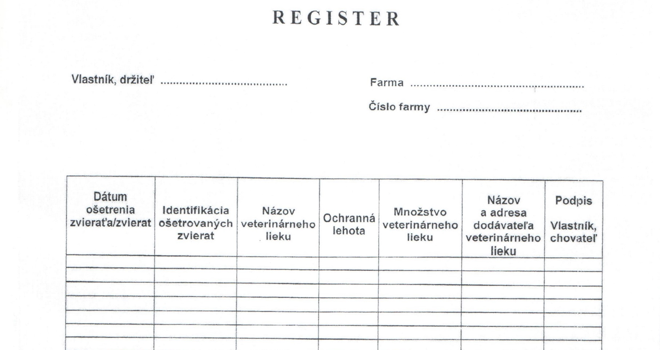
Register chovateľa podľa nariadenia vlády č. 504/2004

Slide 11
Registrácia veterinárnych liečiv pre ryby
V súčasnosti sú registrované v SR:
  AQUAFLOR
  RUPIN SPECIAL granulát
  Tribrisen bol stiahnutý z trhu
  NEOPRIDIMET Oral mimoriadny dovoz (Premix pre medikované krmivo pre ošípané a lososovité ryby)
Veterinárny liek nemôže byť umiestnený na trh bez toho, aby bolo vydané rozhodnutie o jeho registrácii alebo bez toho aby ÚŠKVBL povolil mimoriadny dovoz veterinárneho lieku

Slide 12
Medikované krmivá pre pstruhy
Aquavet S/T
1 ,1mm pelety:
0,208% Neopridimet 72%
1 ,5 mm pelety:
0,417% Neopridimet 72%
Doporučené dávkovanie:
1,1 -2,0% hm. obsádky
1,5 - 1,0% hm. obsádky
po dobu 5 dní
2 - 3 - 4,5 - 6 mm pelety:
0,833% Neopridimet 72%
Doporučené dávkovanie:
0,5% hm. obsádky po dobu 5 dní
Ochranná doba prípravku:
500 denných stupňov
Aquavet FF
1-1,3 - 1,5 mm pelety:
0,20% % AQUAFLOR® 50%
(0,10 %Florphenicol)
Doporučené dávkovanie:
1,0% hm. obsádky po dobu 10 dní
2 - 3 - 4,5 - 6 mm pelety:
0,40% % AQUAFLOR® 50%
(0,20 %Florphenicol)
Doporučené dávkovanie:
0,5% hm. obsádky po dobu 10dní
Ochranná doba prípravku:
500 denných stupňov

Slide 13
RUPIN SPECIAL gran. ad us. vet.
Zloženie kvalitatívne a kvantitatívne
Oxytetracyclini hydrochloridum 5 g/kg
Retinoli acetas 50 tis. IU (=vitamin A1. Hrá významnú úlohu pri raste organizmu a je nevyhnutný pre normálnu funkciu zraku, slizníc a kože.)
Colecalciferolum 25 tis. IU (=Vitamín D3 sa zúčastňuje regulácie metabolizmu vápniku a fosforu. Má potenciál regulovať - priamo či nepriamo - viac ako 200 rôznych génov zodpovedných za mnohé biologické procesy organizmu. Posilňuje imunitný systém)
Saccharinum 50 mg/kg (=schutňovadlo)
Anisi etheroleum 400 mg/kg (=schutňovadlo)
Pomocné látky: kyselina citrónová, dextrín, škrob zemiakový, lepok jedlý, arabská guma, salol, ethanol, sójová múčka, pšeničná múka
Ochranná doba: Mäso rýb 378 denných stupňov (°d)

Slide 14
Dávkovanie a spôsob podávania RUPIN SPECIAL
Obecná dávka je 15 g na kg ž. hm. obsádky v čase aplikácie na jedno kŕmenie. Opakuje sa max. 4krát s intervalom 3 dní, pri trvalej teplote vody nad 20 °C vždy v dvojdennom intervale.
Mäso ošetrených rýb sa nesmie konzumovať po dobu 378 denných stupňov (°d) od ukončenia aplikácie medikovanej kŕmnej zmesi RUPIN SPECIAL

Slide 15
Postup pri objednávke MKZ
Veterinárny lekár na základe diagnózy predpíše recept
Chovateľ na základe Rp objedná MKZ u distribútora
Distribútor pri dodaní dodá podpísaný Rp:
  1x si ponechá
  1x odošle ošetrujúcemu veterinárnemu lekárovi
  2x dodá chovateľovi, ktorý 1 kópiu dodá na RVPS

Slide 16
Prax podávania MKZ
Pri ochorení
  Citlivosť na antibiotiká – 5 dní
  Dodávka MKZ – min. 3 dni
Nákup do zásoby
  Koľko?
  Doba expirácie

Slide 17
Rub a líc liečby antibiotikami
Chovateľ reaguje len vtedy, keď sa onemocnenie skutočne prejaví.
Nevyžaduje náklady, pokiaľ je riziko onemocnenie nízke a pokiaľ onemocnenie neprepukne.
Liečba antibiotikami je obyčajne vysoko účinná v likvidácii prepuknutého onemocnenia.
Pokiaľ chovateľ reaguje príliš pomaly, úhyn môže byť vysoký.
Apetít a rast bude nižší počas a po infekcii – ekonomické straty spôsobené pomalším rastom môžu byť pomerne vysoké.
Spoločnosť kritizuje použitie príliš vysokých dávok antibiotík kvôli vývoju rezistentných druhov a preto že konzument nechce mať v rybách žiadne ”reziduá”.
Je nutné dodržiavať ochrannú dobu, takže ryby nemôžu byť dodané na trh bezprostredne po vykonanej liečbe.

Slide 18
Vakcinácia
Výhody:
prevencia vysokých úhynov.
žiadne náklady na (opakovanú) liečbu.
bez obmedzenia rastu a konverzie krmiva.
bez rezíduí antibiotík
žiadna ochranná doba
Nevýhody:
pokiaľ je riziko prepuknutia onemocnenia nízke, jedná sa o zbytočné náklady.
existuje stále riziko prepuknutia onemocnenia

Slide 19
Vakcíny použiteľné v súčasnosti v našich chovoch lososovitých rýb
AquaVac ERM
AquaVac RELERA- pre ponorný kúpeľ (imerziu)
AquaVac ERM oral – pre orálne použitie do krmiva
  k aktivnej imunizácii pstruha duhového proti yersinióze (ERM – bakteriálna hemoragická septikémia)-spôsobená Yersinia ruckeri
AquaVac Furovac – pre injekčné použitie
  k aktivnej imunizácii lososovitých rýb proti furunkulóze spôsobenej Aeromonas salmonicida

Slide 20
Doživotná ochrana - základné doporučenia
vakcinácia kúpeľom 4-5g
revakcinácia o 4-6 mesiacov
  orálne
  injekčne

Slide 21
Revakcinácia
Prečo potrebujeme revakcináciu?
  ryby majú relatívne slabú imunitnú odozvu
  niektoré antigény v rybích patogénoch sú relatívne slabé
  niektorými antigénmi a metódami je dosahovaná krátka alebo stredné dlhá ochrana (napr. kúpeľom)
    vakcinácia mladých a malých rýb
    sezónny výskyt ochorení
Aby sme zaistili plný efekt, revakcináciu musíme vykonať pokiaľ sú ryby pod vplyvom prvej vakcinácie

Slide 22
Súčasné problémy vakcinácie
Dostupnosť vakcín
  MSD požaduje objednávku pre Česko a Slovensko 100 litrov ročne
  BioMar vyvinul pre orálne použitie AquaVet ERM
    Doba exspirácie 15 dní
    Najmenšia dávka granulácie je 300 kg
    Dávkovanie je 5 dní AquaVet – 5 dní pauza – 5 dní AquaVet
  Dr. C. Gould vývojár a producent vakcín pre MSD
    Vývoj bivalentnej vakcíny na yerziniózu a furunkulózu
  Autovakcína v spolupráci s Farmagal Bio Nitra a ŠVPÚ Dolný Kubín a rybárstvo Párnica
  Súčasnosť
    dodal som vakcínu Doc MVDr. Palíkovej minulý rok a teraz Doc MVDr. Modrej na MÚ Brno, katedru rybárstva cez zástupcu MSD v Prahe na overenie v rámci grantov
    Zároveň som riešil aj možnosť dodávok menšieho množstva vakcín

Slide 23
Možnosti ochrany rýb v recirkulačných systémoch
V recirkulačnom systéme sú v podstate chované dva organizmy-ryby a baktérie, ktorých súžitie musí byť v rovnováhe, aby systém fungoval preto musia byť dodržané nasledovné pravidlá:
Predovšetkým musia byť dodržané zásady zoohygieny:
  Zákaz vstupu cudzích osôb do priestorov chovných nádrží
  Vstupná dezinfekcia osôb obsluhy
  Zákaz obsadzovania nádrží z iných chovov bez prípadnej karantény
  Odchov vlastného násadového materiálu
  Zákaz používania chemických prostriedkov a lieči, ktoré by mohli poškodiť nitrifikačné baktérie. V prípade ošetrenia kúpeľom robiť tento iba samostatne v nádrži a vodu vypusti mimo recirkulácie.
  Proti bakteriózam ryby vakcinovať, vyvarovať sa podávania antibiotík.
  Zabrániť zavlečeniu akýchkoľvek parazitov do systému, ich výskyt znamená jeho likvidáciu, dôkladnú dezinfekciu a opätovné naštartovanie.

Slide 24
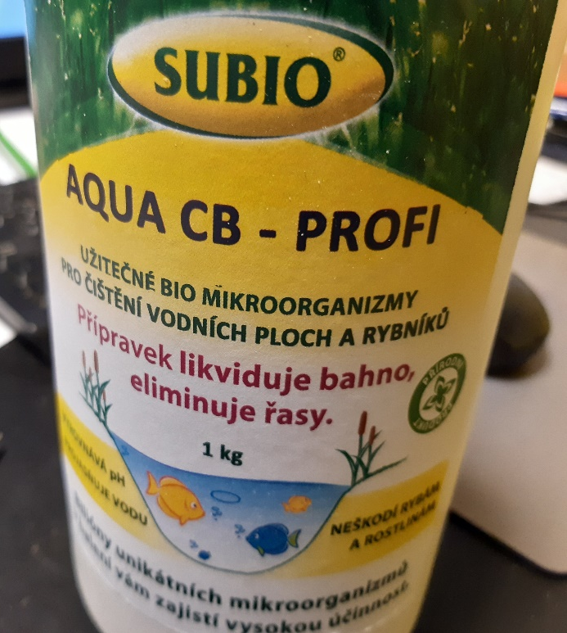
Použitie baktérii na odbúranie organickej časti bahna (detritu)
Podľa Ing. Andreja Piša rybárskeho hospodára
MO SRZ Nitra po štvorročných skúsenostiach
Jednoduchá aplikácia
Ekologické odbúravanie organickej časti bahna
Zvyšovanie bonity rybníkov
Zvýšená netto produkcia
Zlepšenie kyslíkových pomerov
Lepšia žravosť a využiteľnosť krmív rybami
Podstatne nižšie náklady ako pri mechanickom odstraňovaní bahna
Minimalizácia stresu na celý vodný systém

Slide 26
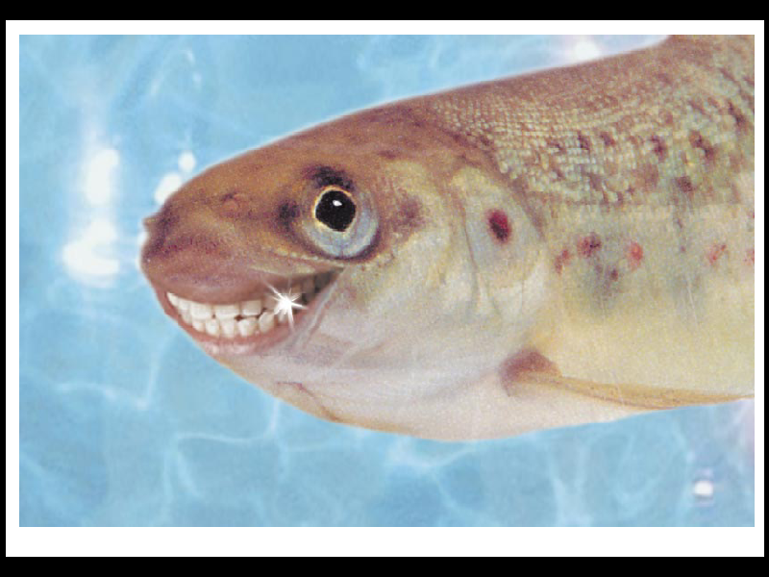
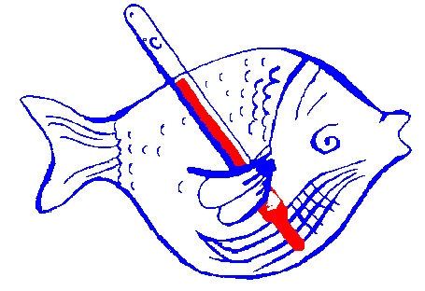
Ďakujem za pozornosť

